Slide 1
ORIENTACIONES PARA LA ETAPA IE
Concursos Educativos 2024

Slide 2
PROYECCIÓN AL 2024

Slide 3
La escuela y la comunidad como espacio para desarrollar diversas experiencias de aprendizaje
Movilizadoras de los diversos aprendizajes establecidos en el Currículo Nacional
Se promueve la participación estudiantil activa
Participación en diversas actividades artísticas, recreativas y deportivas que favorecen su desarrollo físico, social, cognitivo y emocional
Espacios de intervención con las familias y la comunidad que favorecen la convivencia democrática
Buscan sensibilizar a la comunidad educativa sobre la importancia de las artes, la literatura, la tecnología y las ciencias en la educación
Construyen sus propios aprendizajes
Contribuyen al logro del perfil de egreso de los estudiantes y a la formación del ciudadano que queremos para el país

Slide 4
Participemos:
Aspectos favorables de los CE en la escuela:
https://www.menti.com/alo6v33vo4o3
Aspectos no tan favorables de los CE en la escuela:
https://www.menti.com/aln6r5vnwdbd

Slide 5
Proyección al 2024:
5% en relación a su población estudiantil
35% de regiones cumplen o superan la meta
35% de regiones están a menos de 2% para llegar a la meta
30% de regiones llegaron a menos del 3% de su población estudiantil

Slide 6
Mayor impulso comunicacional en la etapa IE
Cartillas con orientaciones generales e “Ideas para participar” en los concursos
Estrategias
para el
2024
Webinar sobre el uso de las cartillas
Presencia del MINEDU a través de ER y especialistas de CE
Fortalecer el trabajo articulado con los CT
Acciones comunicacionales descentralizadas con énfasis en las 8 regiones con menos participación
Articulación con la intervención “Arte para crecer en comunidad” y la SEA como espacio dinamizador

Slide 7
Temática general de los Concursos Escolares – Edición Bicentenario
Este 2024 se cumplen 200 años de la consolidación de nuestra independencia, hito histórico que nos invita a dialogar de manera reflexiva sobre nuestra historia, motivándonos a seguir fortaleciendo nuestros lazos, identidad y diversidad, para construir juntos el Perú que todos queremos.
El Bicentenario del Perú nos impulsa a poner en práctica principios y valores a través de actividades artísticas - culturales, científicas, entre otras, desde la escuela con el propósito de formar ciudadanías cohesionadas, activas y comprometidas con sus comunidades y el desarrollo del país, las cuales permitan reflexionar, dialogar y dejar un legado a las futuras generaciones.

Slide 8
TEMA 1: ORIENTACIONES PARA EL DESARROLLO DE LA ETAPA IE

Slide 9
Se puede involucrar el profesor de arte y cultura, promotor cultural, comunicación
Se puede iniciar a partir de una EdA o a partir de la implementación de la intervención “Arte para crecer en comunidad”.
La SEA es un buen espacio dinamizador y movilizador.
Se busca evitar seleccionar estudiantes sin haber realizado la etapa IE.
Se puede involucrar el profesor de Personal Social, Ciencia y Tecnología, Matemática, Ciencias Sociales, y Desarrollo Personal, Ciudadanía y Cívica
Se debe partir de la planificación curricular de las áreas mencionadas.
El proyecto debe iniciar en una EdA.
Se busca evitar que los proyectos surjan de actividades paralelas y no planificadas dentro de las áreas en mención.
Se debe involucrar el profesor del área educación para el trabajo
Se debe partir de la planificación curricular del área de educación para el trabajo.
Los proyectos parten de los problemas cotidianos de su contexto, que se pretende solucionar de manera creativa e innovadora.
Se busca evitar que los proyectos surjan de actividades paralelas y no planificadas dentro del área en mención.

Slide 10
Se debe involucrar el profesor del área curricular de comunicación
Se debe partir de la planificación curricular del área mencionada.
La creación literaria podría iniciar en una EdA.
Se busca evitar que las creaciones literarias surjan de actividades aisladas.
Se debe involucrar el profesor del área curricular de matemática
Se debe partir de la planificación curricular del área de matemática y todos los estudiantes deben participar de un primer momento de evaluación.
Se busca evitar que los estudiantes sean seleccionado sin que antes no hayan tenido la opción de participar en una evaluación de sus potencialidades matemáticas.
Se debe involucrar el profesor del área curricular de comunicación.
Se debe partir de la planificación curricular del área mencionada.
El proyecto debe iniciar en una EdA.
Se busca evitar que los proyectos surjan de actividades paralelas y no planificadas dentro de las áreas en mención.

Slide 11
Nuevas categorías y disciplinas
Incorporación de Inicial
Disciplina | Categorías | Nacional
Teatro | D, E, F | F
Baile Urbano | E, F | F
Danza Tradicional | D, E, F, H | F, H
Canto Solista | D, E, F, G | F
Canto grupal | C
Ensamble instrumental | D, E, F | F
Creación colectiva | A, B, C
Pintura | D, E, F, G, H | F
Escultura | E, F, H | F
Fotografía | E, F | F
Arte tradicional | E, F, H | F
Poesía | D, E, F | F
Historietas interactivas | D, E, F | F
Corto audiovisual | C, F | F
Construcción y programación de modelos robóticos | D, E, F | F
Comprende a los estudiantes de 5 años del nivel de Educación Inicial de la EBR. Participan en la etapa IE de forma no competitiva.
Se incorpora las disciplinas Creación Colectiva y Canto Grupal para las categorías A, B y C.
Categoría | Grados
A | 5 años
B | 1° y 2°
C | 3° y 4°
D | 5° y 6°
E | 1° y 2°
F | 3°, 4° Y 5°
G | EBE
H | EBA

Slide 12
Cronograma de desarrollo de los JFEN
Etapas | Inscripción de participantes | Ejecución de la etapa
Etapa IE |  | Desde el inicio del año escolar al 31 de mayo
Etapa UGEL | Hasta el 19 de junio | Del 25 de junio hasta el 05 de julio
Etapa DRE | 08 de julio hasta el 12 de julio | Del 15 al 20 de julio
Etapa nacional | 24 de julio hasta el 07 de agosto | Del 23 al 30 de setiembre

Slide 13
Organización de la competencia
Niveles | Tipos de Proyectos | Competencias | Estudiantes Expositores | Docente Asesor
NIVEL PRIMARIA | Indagación social | Construye interpretaciones históricas. Gestiona responsablemente el espacio y el ambiente | 2 | 1
 | Indagación en Ciencia y tecnología | Indagación científica (indagación de tipo descriptiva y experimental) Alternativa de solución tecnológica | 2 | 1
NIVEL SECUNDARIA | Ciencias sociales | Construye interpretaciones históricas Gestiona responsablemente los recursos económicos Gestiona responsablemente el espacio y el ambiente | 1 o 2 | 1
 | Ciencia y tecnología | Indagación científica (indagación de tipo descriptiva y experimental) Diseña y construye soluciones tecnológicas para resolver problemas de su entorno. | 1 o 2 | 1

Slide 14
Cronograma de desarrollo de EUREKA
Etapas | Inscripción de participantes | Ejecución de la etapa
Etapa IE | --- | Desde el inicio del año escolar al 30 de agosto
Etapa UGEL | del 02 al 11 de setiembre | Del 16 al 20 de setiembre
Etapa DRE | del 23 de setiembre hasta el 02 de octubre | Del 07 al 11 de octubre
Etapa nacional | del 14 al 18 de octubre | Del 11 al 15 de noviembre

Slide 15
Categoría A
Comprende a los estudiantes de quinto y sexto grado de Educación Primaria de la EBR
GÉNEROS LITERARIOS | N° DE ESTUDIANTES | DOCENTE ASESOR | TOTAL
Narrativa oral en lengua originaria | 1 | 1 | 2
Fábula en lengua originaria o castellana | 1 | 1 | 2
Categoría B
Comprende a los estudiantes del primer y segundo grado de Educación Secundaria de la
EBR y primer grado de ciclo avanzado de EBA
GÉNERO LITERARIO | N° DE ESTUDIANTES | DOCENTE ASESOR | TOTAL
Cuentos en lengua originaria o castellana | 1 | 1 | 2

Slide 16
Categoría C
Comprende a los estudiantes del tercer, cuarto y quinto grado de Educación Secundaria de la EBR
GÉNEROS LITERARIOS | N° DE ESTUDIANTES | DOCENTE ASESOR | TOTAL
Ensayo escrito en lengua originaria o castellana – EBR | 1 | 1 | 2
Categoría D
Comprende a los estudiantes de segundo, tercero y cuarto grado del ciclo avanzado de EBA
GÉNERO LITERARIO | N° DE ESTUDIANTES | DOCENTE ASESOR | TOTAL
Ensayo escrito en lengua originaria o castellana – EBA | 1 | 1 | 2

Slide 17
Cronograma de desarrollo de PNJMA
Etapas | Inscripción de participantes | Ejecución de la etapa
Etapa IE | --- | Desde el inicio del año escolar al 31 de mayo
Etapa UGEL | hasta el 05 de junio | Del 10 al 14 de junio
Etapa DRE | Del 21 hasta el 26 de junio | Del 01 al 05 de julio
Etapa nacional | Del 08 hasta el 18 de julio | Del 20 al 23 de agosto

Slide 18
Organización de la competencia
GRADOS | NIVEL | CATEGORÍA | TIPO DE GESTION EDUCATIVA | ETAPAS
 |  |  |  | IE | UGEL | DRE | NACIONAL
1er y 2do grado de secundaria | 1º Nivel | Alfa | Gestión Pública | X | X | X | X
 |  | Beta | Gestión Privada | X | X | X | X
3er y 4to grado de secundaria | 2º Nivel | Alfa | Gestión Pública | X | X | X | X
 |  | Beta | Gestión Privada | X | X | X | X
5to grado de secundaria | 3º Nivel | Alfa | Gestión Pública | X | X | X | X
 |  | Beta | Gestión Privada | X | X | X | X

Slide 19
Cronograma de desarrollo de la ONEM
Etapas | Inscripción de participantes | Ejecución de la etapa
Etapa IE | --- | Desde el inicio del año escolar al 31 de mayo
Etapa UGEL | Del 03 de junio al 18 de julio | Del 12 al 16 de agosto
Etapa DRE | Del 19 al 29 de agosto | Del 09 al 13 de setiembre
Etapa nacional | Del 16 al 27 de setiembre | Del 21 al 24 de octubre

Slide 20
Aplicación de criterios de selección antes de la feria
Proyectos de
Equipos 5 estudiantes
Docente filtra 1 (2) proyecto por aula
Feria con los proyectos ganadores de aula
Clasifican a la UGEL el proyecto de mayor puntaje por especialidad

Slide 21
Cronograma de desarrollo de CYE
Etapas | Inscripción de participantes | Ejecución de la etapa
Etapa IE | --- | Desde el inicio del año escolar al 31 de mayo
Etapa UGEL | Del 03 de junio al 07 de junio | Del 12 al 21 de junio
Etapa DRE | Del 01 al 10 de julio | Del 12 al 19 de julio
Etapa nacional | Del 22 de julio al 05 de agosto | Del 19 al 23 de agosto

Slide 22
Propuesta de cambios
Adición de una categoría
Para el 2023 se consideraron cinco categorías para el concurso de acuerdo al siguiente detalle:
Cat. A: inicial 5 años
Cat. B: primer, segundo y tercer grado de primaria (esta agrupación se realizó en consideración al rezago académico a causa de la pandemia)
Cat. C: quinto y sexto grado de primaria
Cat. E: primero y segundo grado de secundaria
Cat. D: tercer, cuarto y quinto grado de secundaría
Participación de estudiantes con textos en lenguas originarias:
En coordinación con DEIB se propone la inclusión de participación de estudiantes con textos en lenguas originarias buscando ampliar el alcance del concurso y en consideración a la diversidad cultural en el Perú.
Para el 2024 se propone que el registro de participantes se realice a través de la plataforma SICE.

Slide 23
Cronograma de desarrollo de EPL
Etapas | Inscripción del producto | Ejecución | Inscripción de ganadores para la siguiente etapa | Tiempo para elaborar nuevo producto | Modalidad
Etapa IE | Del 21 de junio al 28 de junio | Del 01 al 03 de julio | Del 04 al 09 de julio | Participan con el mismo producto para la etapa UGEL | Presencial (Todas las categorías)
Etapa UGEL | -- | Del 10 al 23 de julio | Del 24 al 26 de julio | 20 días | Virtual (Todas las categorías)
Etapa DRE | Del 9 al 11 de setiembre | Del 12 al 18 de setiembre | Del 19 al 20 de setiembre | 20 días | Presencial (categorías D, E y F) Virtual (categorías A, B y C)
Etapa macrorregional | Del 21 al 23 de octubre | Del 24 al 31 de octubre | Del 4 al 5 de noviembre | 15 días | Presencial (categorías D, E y F) Virtual (categorías A, B y C)
Etapa nacional | Del 27 al 29 de noviembre | Del 05 al 06 de diciembre* | Publicación de resultados: 10 y 11 de diciembre |  | Presencial (categorías D, E y F) Virtual (categorías A, B y C)

Slide 24
TEMA 2: DESCRIPCIÓN DE LAS CARTILLAS

Slide 25
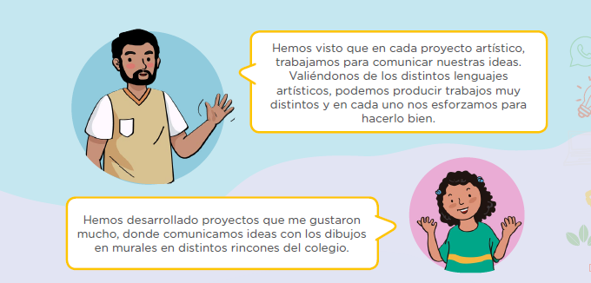
Cartilla: Orientaciones para el desarrollo de la etapa IE
La información se presenta a manera de diálogo
Se elaboran Orientaciones para cada concurso educativo de acuerdo a sus características
Tendrán un diseño y lenguaje amigable
Es un material que se entregará en formato digital
Los contenidos están relacionados a las fases de implementación, etapas, categorías, etc.

Slide 26
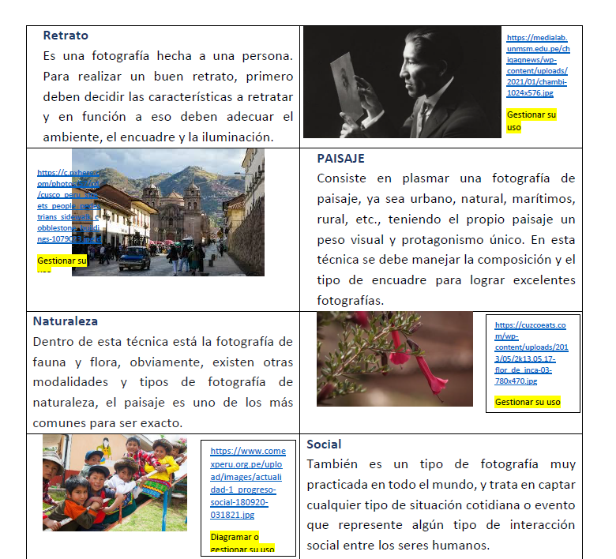
Cartilla: Ideas para participar en la etapa IE
Inicia con la presentación de una breve situación
Se incorpora una pregunta retadora que ayuda a conectar los intereses/motivaciones de los estudiantes con el concurso educativo
Se presenta los contenidos, técnicas e información importante sobre la disciplina o área de participación
Se presentan ideas que ayuden en la participación de los estudiantes
Tendrán un diseño y lenguaje amigable
Es un material que se entregará en formato digital

Slide 27
ACCIONES PARA FORTALECER LA ETAPA IE

Slide 28
Listado de acciones para fortalecer la Etapa IE en regiones:
Padlet:
https://padlet.com/jesyusdance1/acciones-para-fortalecer-la-etapa-ie-de-los-ce-pi55rugz853rtf53

Slide 29
Contactos:
Miguel Tomas Díaz:
Celular: 964636689
Correo: mitomas@minedu.gob.pe
Jesús Gómez Arrieta :
Celular: 906384355
Correo: jgomez@minedu.gob.pe

Slide 30
¡GRACIAS!

